Slide 1


МОБІЛЬНИЙ РЯТУВАЛЬНИЙ ЦЕНТР ШВИДКОГО РЕАГУВАННЯ ДЕРЖАВНОЇ СЛУЖБИ УКРІЇНИ З НАДЗВИЧАЙНИХ СИТУАЦІЙ
ГРУПА ЛІКВІДАЦІЇ НАСЛІДКІВ НАДЗВИЧАЙНИХ СИТУАЦІЙ
АВАРІЙНО-РЯТУВАЛЬНОЇ ЧАСТИНИ З ЛІКВІДАЦІЇ НАСЛІДКІВ НАДЗВИЧАЙНИХ СИТУАЦІЙ
НАВЧАЛЬНА ГРУППА № 12

Slide 2

Тема: Організація проведення евакуаційних заходів. Види евакуації.
ПРОФІЛЬНА ПІДГОТОВКА:

Slide 3
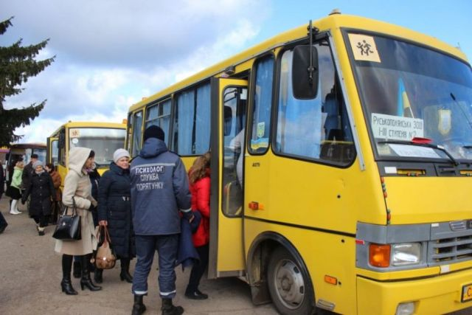
Евакуація - організоване виведення чи вивезення із зони надзвичайної ситуації або зони можливого ураження населення, якщо виникає загроза його життю або здоров’ю, а також матеріальних і культурних цінностей, якщо виникає загроза їх пошкодження або знищення;

Slide 4
Організація проведення евакуації
Евакуації підлягає населення, яке проживає в населених пунктах, що знаходяться у районах можливого катастрофічного затоплення, небезпечного радіоактивного забруднення, хімічного ураження, стихійного лиха, аварій і катастроф.
Евакуаційні заходи передбачають завчасну розробку планів евакуації, підготовку зон і районів розміщення для нормальної життєдіяльності евакуйованого населення; підготовку всіх видів транспорту; створення необхідних структур і органів управління на період евакуації; проведення комплексу заходів для охорони громадського порядку і підтримання організованості серед населення.

Slide 5
Розрізняють такі види евакуації:
а) загальна евакуація — будівля або населений пункт звільняються повністю;
б) часткова евакуація — звільняється частина приміщення, населеного пункту чи адміністративного району; при частковій евакуації необхідно обмежити господарсько-виробничу діяльність і збільшити шанси на врятування; така евакуація в будь-яку мить може перерости в загальну евакуацію;
в) негайна евакуація — є терміновим заходом, якщо надзвичайна подія (пожежа, вибух, аварія та ін.) уже виникла або може виникнути в обмежений відрізок часу; кожний з названих видів евакуації під впливом обстановки, що змінюється, може перерости в негайну евакуацію;
г) тимчасова евакуація — проводиться при порівняно невеликій, тимчасовій загрозі (підняття рівня води, хімічна аварія на віддаленні та ін.).

